Slide 1

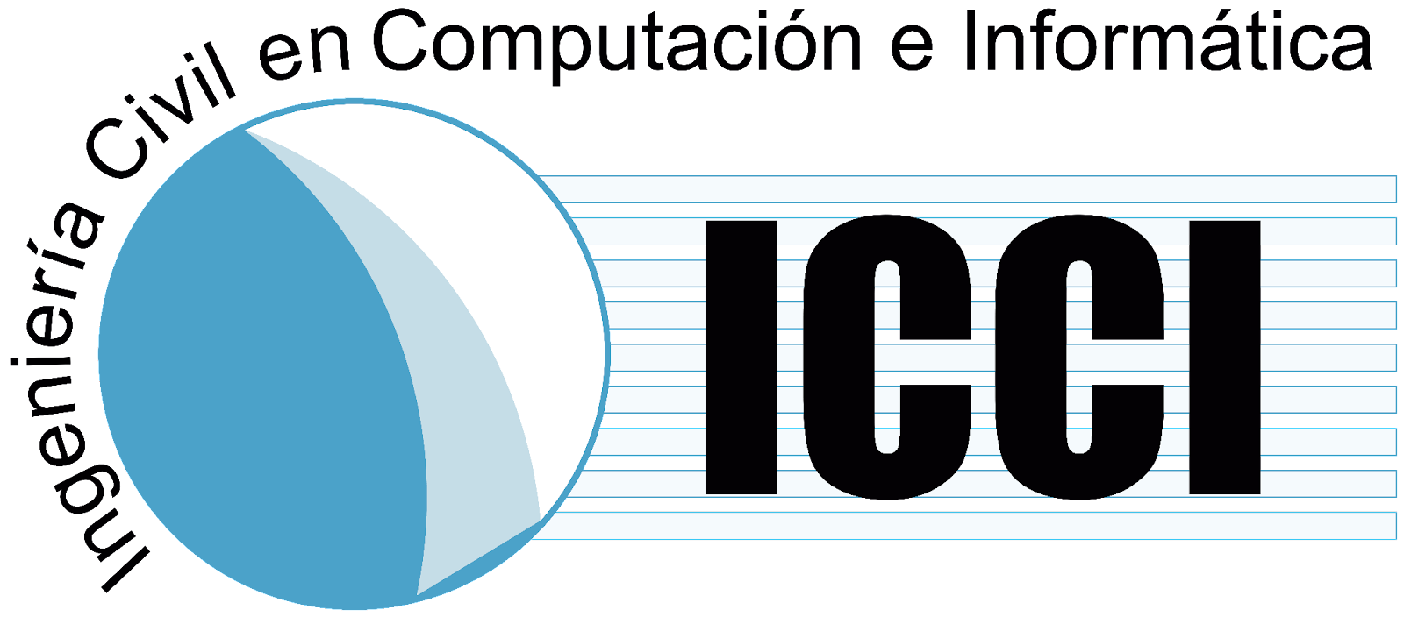
Proyecto 1 Fundamentos de lenguaje de programación
Integrantes: Diego Esquivias
Renato Barria
Mauricio Muñoz
Nicolas Villarroel

Slide 2
Introducción

Slide 3
Lenguaje utilizado

Slide 4
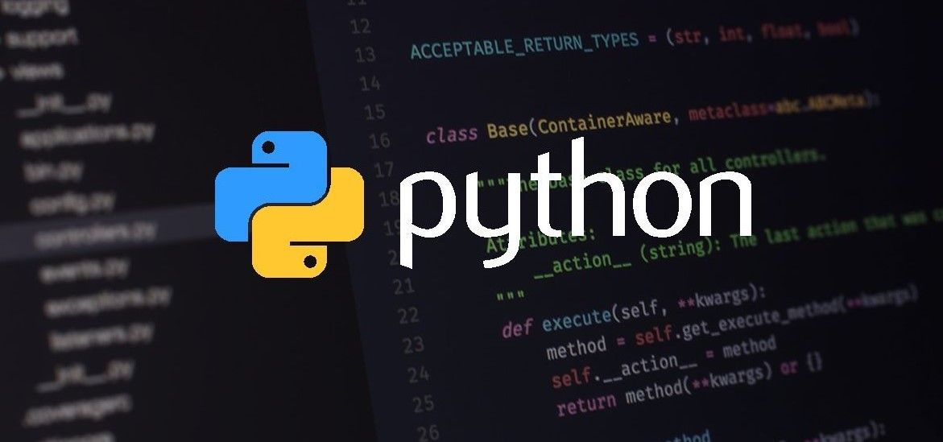
Ventajas del lenguaje
Python es un lenguaje de alto nivel
Se le considera como un lenguaje de paradigmas múltiples
Contiene una amplia colección de bibliotecas.
Compatible con todos los sistemas operativos

Slide 5
Desventajas del lenguaje
Presenta lentitud
Requiere mucha memoria
No se puede utilizar en el móvil

Slide 6




Usos en la vida real
Python es utilizado en un gran rango de campos.

Slide 7

Base de datos utilizada
La base de datos utilizada para este trabajo fue MySQL, este se basa en un modelo de cliente-servidor.
Desarrollada para manejar bases de datos.

Slide 8
Características de MySQL
Permite almacenar y acceder a datos.
Escrito en C y C++.
Contiene un sistema de privilegios de acceso.
Forks.

Slide 9
Base de datos utilizada y sus características

Slide 10
Conclusión

